Slide 1
Definiții. Condiții necesare și suficiente
Plan
Triunghiul semiotic
Intensiune și extensiune
Definiție
Condiții (ne)necesare și (in)suficiente
Modalitate și tipuri de posibilități

Slide 2
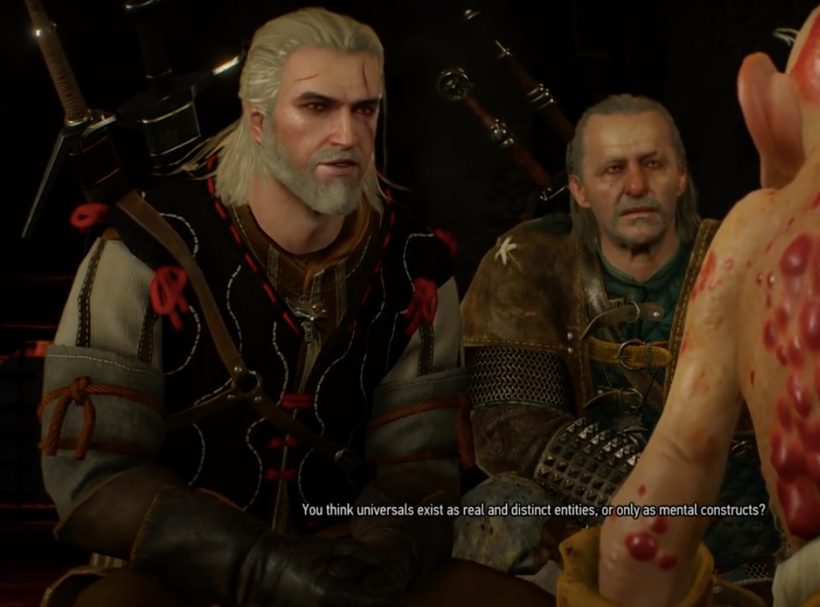
Definiții. Condiții necesare și suficiente
Cearta universaliilor

Slide 3
Definiții. Condiții necesare și suficiente
Concept
Triunghiul semiotic
Semn = un obiect care trimite la altceva decât la sine însuși
Termen = expresie compusă din semne verbale (un cuvânt sau mai mute)
Concept = înțelesul termenului
Referent = obiectul sau obiectele la care trimite termenul
Termen
Referent

Slide 4
Definiții. Condiții necesare și suficiente
Intensiune și extensiune
„[…] spunând orice om este un animal, eu vreau să spun că toți oamenii sunt conținuți în toate animalele; însă, înțeleg în același timp că ideea de animal este conținută în ideea de om. Animalul cuprinde mai mulți indivizi decât omul, însă, omul cuprinde mai multă idee sau mai multe aspecte formale; unul are mai multe exemple, celălalt mai multe grade de realitate, unul are mai multă extensiune, celălalt mai multă intensiune [subl. m.].“ (Leibniz 2003, 372-3)
Legea variației inverse
Intensiune: om > mamifer > animal > entitate
Extensiune: om < mamifer < animal < entitate
intensiune = înțelesul termenului
extensiune = mulțimea de obiecte la care referă termenul

Slide 5
Definiții. Condiții necesare și suficiente
Definiția
Definitul = ceea ce este definit
Definitorul = acel ceva prin care ceva este definit (definiens)
Relația dintre definit și definitor este una de identitate.
definit
Burlac =_{df} bărbat necăsătorit
definitor
Relația de definire

Slide 6
Definiții. Condiții necesare și suficiente
Tipuri de definiții
Lexicale – dau seama de înțelesul unui termen
Stipulative – asignează un nou înțeles unui termen, fie că acesta are deja un înțeles sau nu
De precizare – clarifică înțelesul unui termen vag
Celibatarul este bărbatul necăsătorit.
Prin celibatar înțeleg acel bărbat care este necăsătorit.
Un celibatar înalt este un bărbat necăsătorit care are peste 1,9 m.

Slide 7
Definiții. Condiții necesare și suficiente
Tehnici de definire
prin gen proxim și diferență specifică
prin sinonimie
prin ostensiune
prin enumerare
prin specii
prin etimologie
„Când se definește prin doi termeni, unul dintre ei este diferența, celălalt este genul […]“ (Aristotel, Metafizica, VII, 12, 1038 a)
Celibatarul este bărbatul necăsătorit.
Celibatar înseamnă burlac.
Acesta este un celibatar.
Celibatari au fost Leonardo da Vinci, Isaac Newton, Franz Kafka.
Poem înseamnă sonet, haiku, odă ș.a.m.d.
Celibatar înseamnă cel care trăiește singur (caelebs în latină).

Slide 8
Definiții. Condiții necesare și suficiente
Erori în definire
definire prea largă
definire prea îngustă
definire prea largă & prea îngustă
definire prin termeni proprii, și nu esențiali
definire circulară
definire negativă*
definire prin metafore
definire ambiguă
Triunghiul este forma geometrică cu mai multe laturi.
Formă geometrică cu mai multe laturi
triunghi

Slide 9
Definiții. Condiții necesare și suficiente
Erori în definire
definire prea largă
definire prea îngustă
definire prea largă & prea îngustă
definire prin termeni proprii, și nu esențiali
definire circulară
definire negativă*
definire prin metafore
definire ambiguă
Triunghiul este forma geometrică cu trei unghiuri de câte 60° fiecare.
triunghi
forma geometrică cu trei unghiuri de câte 60° fiecare

Slide 10
Definiții. Condiții necesare și suficiente
Erori în definire
definire prea largă
definire prea îngustă
definire prea largă & prea îngustă
definire prin termeni proprii, și nu esențiali
definire circulară
definire negativă*
definire prin metafore
definire ambiguă
Curajos este cel care este sincer .
curajos
sincer

Slide 11
Definiții. Condiții necesare și suficiente
Erori în definire
definire prea largă
definire prea îngustă
definire prea largă & prea îngustă
definire prin termeni proprii, și nu esențiali
definire circulară
definire negativă*
definire prin metafore
definire ambiguă
Omul este animalul care merge la teatru.
om
animal care merge la teatru

Slide 12
Definiții. Condiții necesare și suficiente
Erori în definire
definire prea largă
definire prea îngustă
definire prea largă & prea îngustă
definire prin termeni proprii, și nu esențiali
definire circulară
definire negativă*
definire prin metafore
definire ambiguă
Creator este cel care creează.
creator
cel care creează

Slide 13
Definiții. Condiții necesare și suficiente
Erori în definire
definire prea largă
definire prea îngustă
definire prea largă & prea îngustă
definire prin termeni proprii, și nu esențiali
definire circulară
definire negativă*
definire prin metafore
definire ambiguă
Fericirea este lipsa de griji.
fericire
lipsă de griji

Slide 14

Definiții. Condiții necesare și suficiente
Erori în definire
definire prea largă
definire prea îngustă
definire prea largă & prea îngustă
definire prin termeni proprii, și nu esențiali
definire circulară
definire negativă*
definire prin metafore
definire ambiguă
Dragostea este o pasăre rebelă.
dragostea
pasăre rebelă

Slide 15
Definiții. Condiții necesare și suficiente
Erori în definire
definire prea largă
definire prea îngustă
definire prea largă & prea îngustă
definire prin termeni proprii, și nu esențiali
definire circulară
definire negativă*
definire prin metafore
definire ambiguă
Prin etică înțeleg moralitate.
etică
moralitate

Slide 16
Definiții. Condiții necesare și suficiente
Condiții necesare și suficiente
X este o condiție necesară pentru Y atunci când ocurența lui X este cerută de ocurența lui Y;
Y este imposibil fără X.
X
Y

Slide 17
Definiții. Condiții necesare și suficiente
Condiții necesare și suficiente
X este o condiție suficientă pentru Y atunci când ocurența lui X garantează ocurența lui Y; X este imposibil fără Y
Y
X

Slide 18
Definiții. Condiții necesare și suficiente
Condiții necesare și suficiente
necesar și suficient
X
Y

Slide 19
Definiții. Condiții necesare și suficiente
Condiții necesare și suficiente
nici necesar, nici suficient
X
Y

Slide 20
Definiții. Condiții necesare și suficiente
Tipuri de (im)posibilități
posibilitate logică = posibilitate care respectă principiile logice
posibilitate fizică = posibilitate care respectă legile fizice
posibilitate tehnologică = posibilitate care respectă avansurile tehnologice
posibilitate juridică = posibilitate care respectă legile juridice
F
L
T

Slide 21
Definiții. Condiții necesare și suficiente
Tipuri de (im)posibilități
posibilitate logică = posibilitate care respectă principiile logice
posibilitate fizică = posibilitate care respectă legile fizice
posibilitate tehnologică = posibilitate care respectă avansurile tehnologice
posibilitate juridică = posibilitate care respectă legile juridice
F
L
J
T

Slide 22
Definiții. Condiții necesare și suficiente
Relații între posibilități
Incluziune
ex.: Posibilitatea de a dansa include posibilitatea de a dansa tango.
Excluziune
ex.: Posibilitatea de a fi într-un loc exclude posibilitatea de a fi în alt loc.
Independență
ex.: Posibilitatea de a dansa este independentă de posibilitatea de a fi bucuros.

Slide 23
Definiții. Condiții necesare și suficiente
Relații între posibilități
Un set de posibilități este exhaustiv când măcar una dintre ele se actualizează în orice situație.
Un set de posibilități este exclusiv când nu există nicio situație în care mai mult de una dintre ele să se actualizeze.

Slide 24
Definiții. Condiții necesare și suficiente
Bibliografie
Aristotel. 2007. Metafizica. Traducere, comentariu și note de Andrei Cornea. Ediția a II-a revăzută și adăugită. București: Humanitas.
Lau, J. Y. F. 2011. An Introduction to Critical Thinking and Creativity. Think More, Think Better. Hoboken, New Jersey: Wiley.
Leibniz, G.W. 2003. Noi eseuri asupra intelectului omenesc. Traducere de Marius Tianu. București: All.

